Slide 1

사외비
Proposal KOM
Mansourah - Massarah Cluster Gold Project
플랜트사업본부 / 플랜트입찰팀
【 Contents 】
2026-08-25
사업 개요
주요 계약 조건
Scope of Services (FEED only)
Phase-1 Scope Of Work (SOW)
Proposal Schedule
협조 요청 사항
첨부1~4
이 정보(문서)는 DL이앤씨의 자산으로서, 허가 없는 사외반출을 금지합니다.

Slide 2
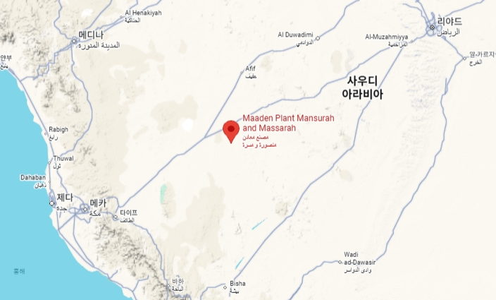
1. 사업개요 (1/3)
플랜트사업본부
사업개요
사업부지 및 사업 추진 현황
사업명
  사우디 마덴 MMC Gold FEED Project
  [사업 위치]
사업주
Ma’aden (Saudi Arabian Mining Company)
위치
Mansourah Massarah Cluster 소재 (리야드에서 남서쪽 460KM)
사우디 중부 금광지대(Central Arabian Gold Region) 내 위치
460KM
사업추진
배경
금 생산 확대 및 광물산업 Value Chain 강화 위한 기존 Gold Processing Plant 인근에 신규 시설 확장 추진
사업재원 / 예상금액
사업주 재원
예상 금액: 약 50억원 (Phase-1 FEED 수행 기준)
설비용량
금 광석으로부터 최종 생산물 (금) 처리시설 (Capa: 4MTPA - Free Milling Ore + Refractory Ore)
OEM
Metso (핀란드)
사업 기간
3개월 ('26.09.08~'26.12.08) – Phase-1
[사업 일정]
- Phase 1 : FEED (OBE) (Reimbursable)
- Phase 2 : EPC (CLSTK)
Phase-1 : 3 개월
Scope of work
ITB 발급
(’26.8.18)
Job Explanation Meeting
(‘26.8.20)
Clarification 마감
(‘26.8.26)
BCD
(‘26.9.05)
Phase-1
착수
(’26.9.8)
Phase-1 Completion
(’26.12.8)
Phase 1 (FEED) Proposal 자료
[9/5 제출 자료]
Ph-1(FEED/OBE) Execution Plan
Preliminary TIC (EPC 기준, Non-binding)
EPC Lv.1 Schedule (Non-binding)
  DL E&C, TR(스페인), L&T (인도) - 3개업체 중 2개 업체를 선정하여 Dual FEED 형태로 진행
FID
(‘26.12월)
Phase 2 착수
(‘26.12월~’27.1월 예상)
Phase 2 Completion
(’28. 7월)
경쟁구도

Slide 3
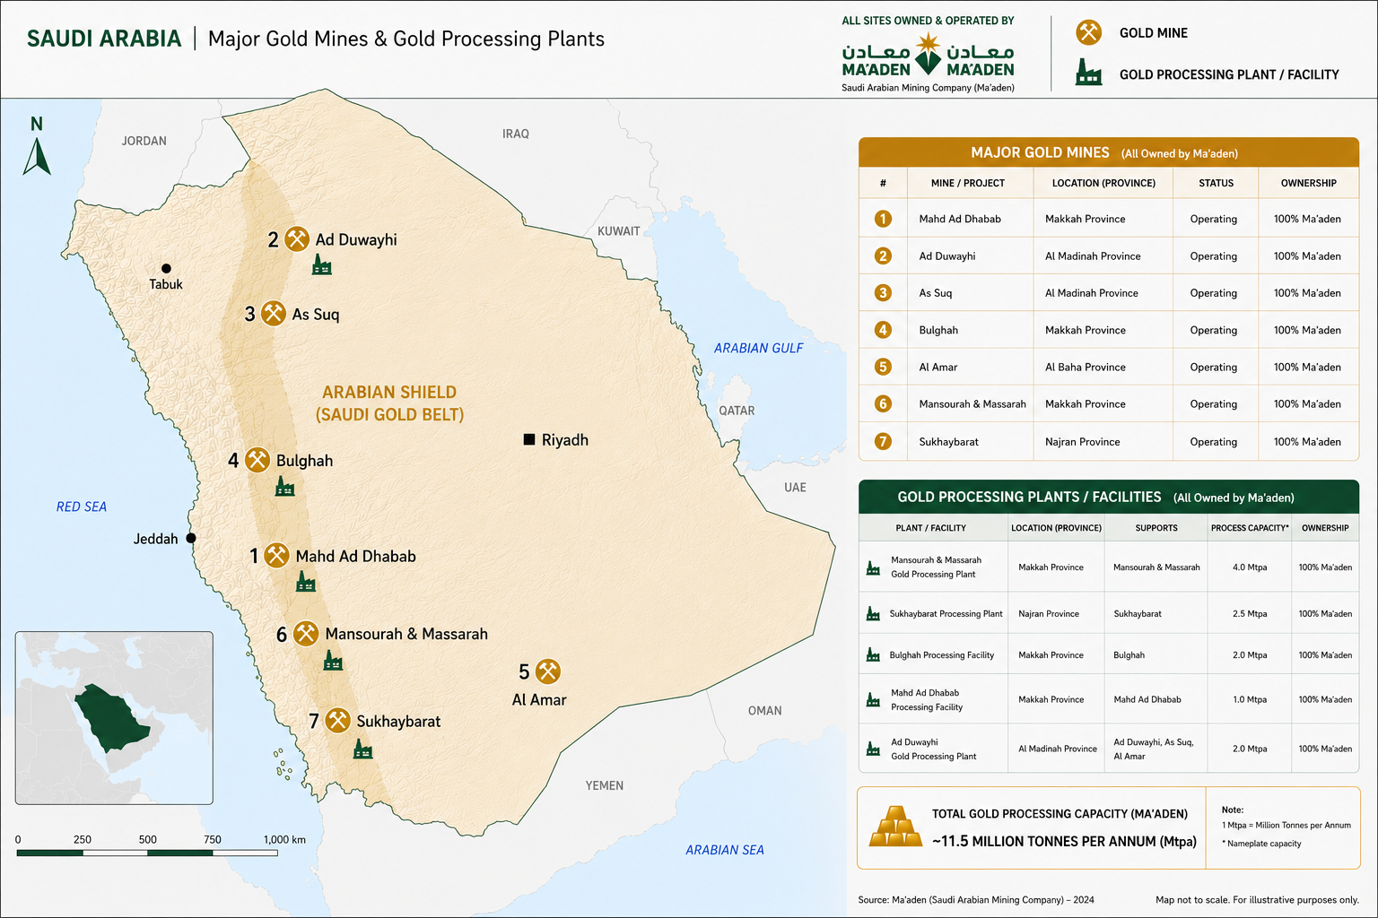
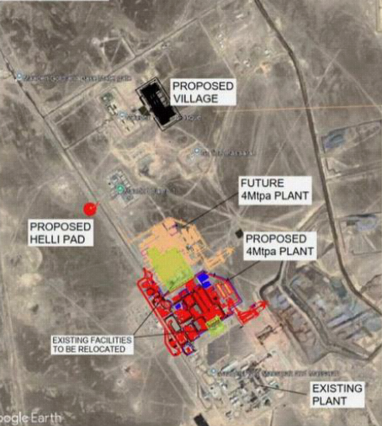
1. 사업개요 (2/3)
플랜트사업본부
  Wadi Al Jaww Gold Project

Slide 4
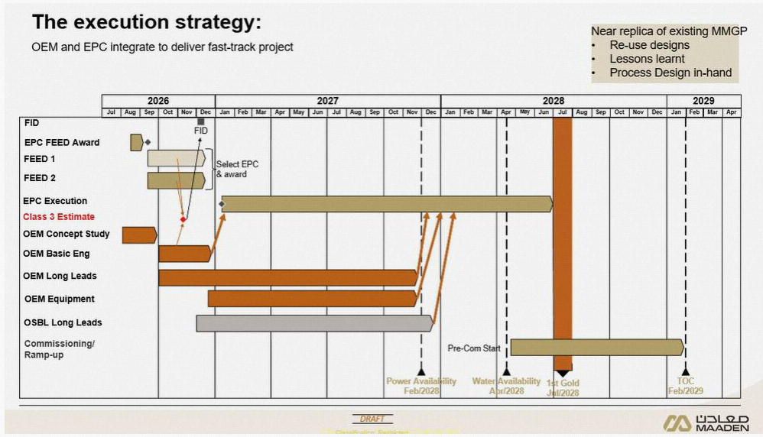
1. 사업개요 (3/3)
플랜트사업본부

Slide 5
2. 주요 계약 검토 의견 (1/3)
플랜트사업본부
No. | Subject | 내용 | 검토의견
1 | Scope of Work | Phase 1 : Complete Project를 위한 OBE를 작성하는데 필요한 모든 Activity Phase 2 : EPC 수행 | Phase 1 완료 후 사업주 선정 시 Phase 2 진행
2 | Contract Price | Phase 1: Reimbursable Phase 2: Lump Sum
3 | Payment (*) | Retention: 10% of the Contract Price 매 지급에서 10% 공제하고 Service 완료 후 24개월까지 보유함. | Retention 제외 (혹은 비율 감소) 제안 고려
4 | Timing of Payment (*) | 45일 (WAJ 기준) | 관련 Annex 누락으로 calrification을 통해 제공 요청
6 | Delay L/D (*) | 모든 Key Milestone에 일 단위 LD가 적용될 수 있고, Annex E의 요율과 cap이 미정임. FEED 중간 산출물에 Key Milestone이 지정되는 경우 중간 산출물 지연에도 LD가 누적될 수 있음. | LD는 최종 또는 핵심 milestone에만 적용하고, 중복 산정 금지 및 총 cap을 Contract Price의 10% 이하로 설정 고려
7 | Total Liability Cap (*) | Contract Particulars에 cap 금액이 기재되지 않으면 liability limitation이 적용되지 않음. | 미기재 상태로 계약할 경우 Contractor 책임이 무제한이 되므로 Contract Price의 100% 등 명확한 총 liability cap을 기재 필요
8 | Bank Guarantees (*) | Parent Company Guarantee Performance bond: Contract Price의 10% 해당하는 금액의 Performance Bond를 제출하고, Contract Price가 5% 이상 변동 시 21일 내에 수정된 금액의 Performance Bond를 재 제출해야 함. | DL Holdings로부터 보증서 발급은 불가하므로 삭제 추진, 또한 본 계약하에서 당사의 이행보증과 관련하여 “모회사보증, 이행보증, 유보금” 이 3가지를 당사에게 제출 요구하는 것은 과다함. 3개월 단기 FEED Work이면서 동시에 Reimbursable Basis로 Perfomance bond 삭제 제안
9 | Warranty Period | 명확한 Warranty Period가 없음 | 제한적인 Warranty period 설정 필요
10 | Governing Law (*) | English Law
11 | Arbitration (*) | LCIA

Slide 6
2. 주요 계약 검토 의견 (2/3)
플랜트사업본부
조항 | 항 목 | 내 용
6.1(c) | Employer Review Period | - Employer는 Deliverables 수령 후 4주 이내에 회신하도록 reasonable endeavours 의무만 부담함. ☞ 4주 이내 회신을 확정 의무로 변경하고, Employer의 회신 지연으로 일정 또는 비용에 영향이 발생하는 경우 Contractor에게 EOT 및 Contract Price 조정 권한을 부여할 필요가 있음. ☞ 4주는 과다한 것으로 보이며, 2주 이내로 조정을 하고, 사업주가 앞의 2주 기간 내에 검토결과를 회신하지 않는 경우, 자동 승인으로 변경 필요
6.2(b) | EOT Notice/ Time Bar | - Contractor가 EOT 사유 발생 후 5 Business Days 이내에 통지하지 않으면 기간연장 청구권이 전부 소멸함. 누적적 영향이 뒤늦게 확인될 수 있는 Engineering Services의 특성상 지나치게 짧고 엄격한 Time Bar임. ☞ Contractor가 해당 사유와 영향을 인지하였거나 합리적으로 인지했어야 하는 날부터 10 Business Days로 통지기간을 연장할 필요가 있음.
9.1 | Rely Upon Information | - Employer는 필요한 자료를 제공하지만, 해당 자료의 부정확성 또는 불일치에 대하여 책임을 부담하지 않음. ☞ Contractor가 신뢰할 수 있는 Rely Upon Information을 명확히 지정하고, 해당 자료의 오류 또는 누락으로 발생한 Defect에 대해서는 Contractor의 책임을 배제할 필요가 있음. 또한 그로 인한 추가 비용 및 일정 영향은 Employer 책임으로 하여 Contract Price 및 Key Dates를 조정해야 함.
10.3 10.4 | Cash Retention | - Employer는 각 지급액에서 10%를 공제하여 Services 완료 후 24개월까지 보유할 수 있음. 이는 Performance Bond 및 PI Insurance와 중복되는 보안장치로서 Engineering Consultancy 계약에는 과도함. ☞ Retention 삭제를 우선 제안하되, 불가한 경우 총 Retention을 Contract Price의 5%로 제한하고, Services 완료 시 50%, 완료 후 6개월 경과 시 잔여 50%를 반환하도록 수정할 필요가 있음.
N/A | Warranty and Correction of Deliverables | - 현 계약에는 명확한 Warranty Period가 없으나 Clause 4의 광범위한 obligations, Clause 6.1(e)의 무상 재수행, Clause 13의 indemnity 및 Performance Bond 조항을 통해 Employer가 Services 완료 후에도 remedy를 요구할 가능성이 있음. 특히 correction 의무의 기간, 횟수 및 범위가 명시되지 않아 Contractor의 책임이 장기화될 수 있음. ☞ 제한적인 Warranty 조항을 신설하여 Contractor의 무상 correction 의무를 Services 완료 후 12개월, 그리고 affected Deliverable의 수정으로 한정할 필요가 있음. ☞ 해당 correction을 warranty 관련 Employer의 sole and exclusive remedy로 정함 필요.

Slide 7
2. 주요 계약 검토 의견 (3/3)
플랜트사업본부
조항 | 항 목 | 내 용
13.1 | Indemnity | 원안에서는 과실에 따른 면책의무를 당사에게만 부과하고 있음 ☞ 면책의무를 공평하게 쌍방에 부과하는 것으로 수정이 필요
14.3 | Limitation of Liability | 원안에서는 원칙적으로 상대방에게 간접적/결과적 손실 (영업이익의 상실, 목적물 사용 기회의 상실 등에 따른 손해)에 대하여 책임을 부담하지 아니하나, 지적재산권 침해 또는 면책의무의 경우에는 앞의 원칙의 미적용 ☞ 지적 재산권 침해, 면책의무 발생의 경우의 경우에도 간접적/결과적 손실에 대하여 책임을 부담하지 아니하고, 중과실의 경우에 간접적/결과적 손실에 대하여 책임을 부담하도록 수정
19.4 | Termination | - 원안에서는 계약 위반에 따른 위반 치유 요구 공문후 14일 이내 위반자의 치유 실패에 따른 계약 해지 권리는 사업주에게만 부과 ☞ 쌍방에게 공평하게 해지 권리를 부과하여 사업주의 위반 치유 실패의 경우에도 당사가 해지권을 행사할 수 있도록 수정
9.1 | Employer-Provided Data | - Employer는 필요한 자료를 제공하지만, 자료의 부정확성 또는 불일치에 대해 책임을 부담하지 않음. ☞ Rely Upon Information을 지정하여 해당 RUI로 인하여 발생한 Defect는 책임지지 않도록 조치 필요. 또한 해당 RUI의 Defect로 인하여 발생한 추가 비용과 공기연장의 책임은 Owner 책임으로 전가해야 함.
15 | Insurance | - Workmen’s Compensation, Employer’s Liability, Third Party Liability, Automobile, All Risk Equipment, Marine and Aviation, Professional Indemnity Insurance를 Kingdom에서 licensed insurer를 통해 admitted basis 가입을 요구함. Additional insured, cross liability, waiver of subrogation 및 indemnity to principal endorsement도 요구되어 실제 보험시장에서 확보가 어렵거나 추가비용이 발생할 수 있음. ☞ 보험사와 확인하여 계약조항을 준수할 수 있는 보험 발급이 가능한지 확인 필요 ☞ 1) 본 Scope of Work에 필요한 보험만 가입, 2) In Kingdom 뿐만 아닌 global insurance company까지 가입할 수 있도록 변경 제안 필요
16.5 | Background IP Licence | - 16.3: 당사 제출물에는 당사 또는 하도급사 또는 라이센서의 기술/노하우가 포함되어 있을 수 있으므로, 사업주에게 소유권 또는 특허등록권을 부여하는 것은 불가. 앞의 사업주에게 소유권/특허권을 부여하는 것은 삭제 필요. - 기존 Contractor IP가 Deliverables에 포함되면 Employer는 unconditional, perpetual, royalty-free, freely sub-licensable and assignable license를 “future business” 전반에서 사용할 수 있음. 다른 프로젝트에 Contractor의 표준설계나 기술을 재사용할 권리로 확대될 수 있음. 즉, Contractor의 표준설계가 경쟁사에 제공되어, 경쟁사가 Contractor의 기존 설계방법을 분석하고 재사용할 수 있음 ☞ 사용범위를 해당 Project의 설계, 건설, 운영, 유지보수, 수리 및 확장 목적으로 제한해야 함.
23 | Force Majeure | - Kingdom 밖의 전쟁, 내란 및 weather conditions 관련 사건은 명시적으로 Force Majeure에서 제외됨. ☞ 사건 발생 위치와 관계없이 Services를 직접 방해하고 일반요건을 충족하면 Force Majeure로 인정해야 함.

Slide 8
3. Scope of Services (FEED only)
• Project Management
• Project Controls
• Engineering and Design Development
• OEM Package Integration
• FEED engineering
• Procurement and Material Management
• Vendor Management, Expediting and Inspection
• Construction and Installation Strategy
• Temporary Facilities and Site Establishment
• HSE, Environmental and Security Management
• Quality Assurance and Quality Control
• Permitting and Stakeholder Support
• Interface Management and Coordination
• Document Control and Information Management
• Project Schedule
• Cost to Completion (LSTK)

Slide 9
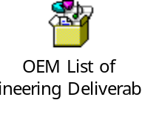
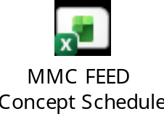
4. Phase-1 Scope Of Work (SOW)
플랜트사업본부
No. | Subject | Description | Remarks
1 | Project Management & FEED Design Service | Project Plan and Procedure 작성(Project Execution Plan 등) Project Specifications 포함한 FEED Deliverables Issue *ITB 요구 Deliverable(Process Design Criteria, Design Basis, Procurement Planning, Risk Assessment 등) 확인 필요 EPC Schedule(Level 확인) 작성 및 협의 Scope of Service 관련 Deliverable 작성 Ph-1에서 수행 가능한 Deliverable (e.g. PID, Plot Plan, PMS, Building List) | All
2 | OEM Engineering Deliverables | Design Basis 협의 및 OEM PKG Integration OEM Engineering Deliverables 접수 및 검토 | 설계
3 | BOP Design | Process Unit Condition + 사업주Requirement 에 따라 BOP Design | 설계
4 | Site Survey | Site Survey (1주일) Geotechnical Investigation and Topographic Survey (본 회의에서 논의 및 Clarification 발송) | 사업/설계/공사
5 | Route & Transportation Study | EQ 운반 및 Module Max Size 확인을 위한 Route Survey (ITB 내 요구 사항 유무 확인/기존 자료 활용 가능여부 확인) | 물류
6 | Modularization Study | Modularization Study 및 Proposed Module 제출 | 모듈
7 | (1차) AACE Class 3 Capital Cost Estimate for FID | Capital Cost Estimate as per AACE Class 3 | ALL / within 8 weeks
8 | (2차) EPC LSTK Price | LSTK Price for Roll-over(Phase-2) | ALL / Within 3 Month

Slide 10
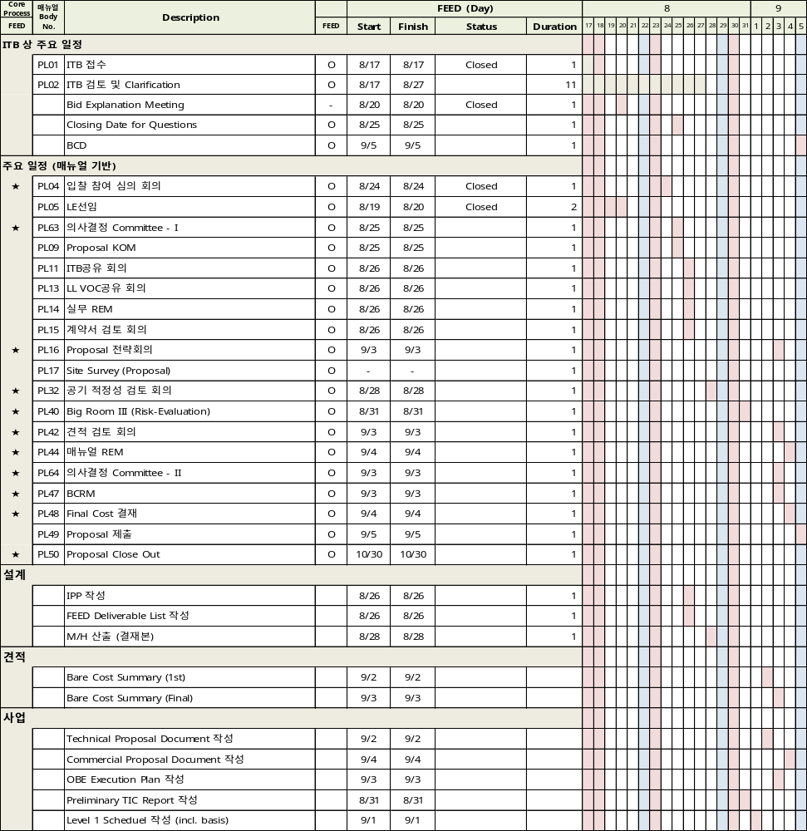

5. Proposal Schedule
플랜트사업본부
MMC Gold Project 입찰 스케쥴

Slide 11
6. 협조 요청 사항
플랜트사업본부
협조 요청 사항
  입찰 MH : 8/25까지 (설계)
  Technical Commercial Clarification : 8/26까지 (전 부서)
  ITB 검토 및 주요 및 특이사항 작성 : 8/26까지 (전 부서)
  Deliverable List : 8/27 까지 (설계)
  IPP : 8/27 까지 (설계)
  Risk 등재(수주 RM 시스템) 및 LL 검토 : 8/27까지 (전 부서)
  수행 설계/비설계 MH 및 Expense : 8/28까지 (설계/비설계)

Slide 12
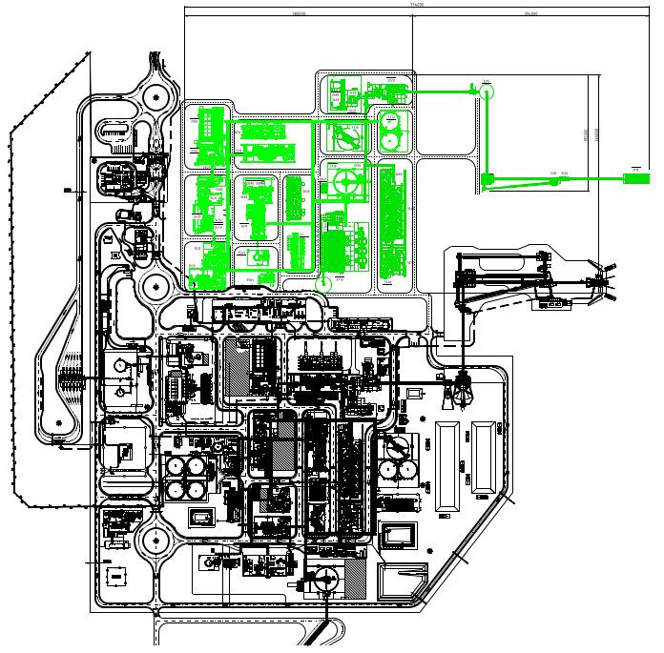
첨부 1. Plot Plan
플랜트사업본부
ISBL(Process Plant)만 표시 (OSBL 미표시)
774 m
365 m
Existing MM Gold Plant (Free Milling + Refractory Ore / 4MTPA)
: 검은색으로 표시
MM Cluster Gold Plant (Free Milling + Refractory Ore / 4MTPA)
: 연두색으로 표시

Slide 13
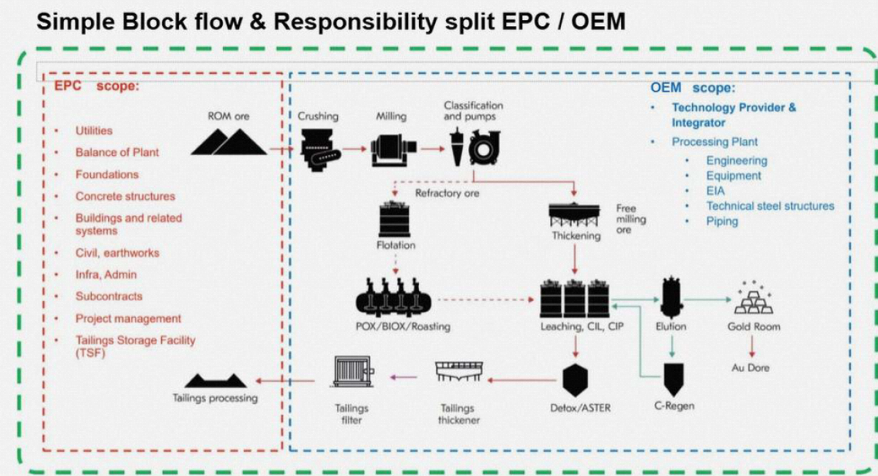

첨부 2. Block Flow Diagram
플랜트사업본부

Slide 14
첨부 3. L/L 및 매뉴얼 반영 계획
플랜트사업본부
L/L 반영 계획
매뉴얼 반영 계획
L/L Case | 반영 계획
사우디 Ma’aden Project L/L 134건 - 사업: 15건 - 설계: 79건 - 구매: 9건 - 공사: 31건 | 동일 사업주(Ma’aden) 수행 Project Lessons Leanred 검토 Ma’aden 사업주 특성 파악 및 사업주 Standard/Specification 적용 L/L 집중 검토
그 외 사우디 Project L/L 996건 - 사업: 49건 - 설계: 611건 - 구매: 63건 - 공사: 273건 | HCIS 등 사우디 Local Regulation 적용 관련 Lessons Learned 검토
[미리하기]
마덴 미리하기 및 경쟁력 확보
내부 L/L 및 하자 DB 자료 사전 검토
마덴 WAS 미리하기를 통해 광물처리 공정에 대한 이해도 확보
마덴 WAJ Gold project 입찰을 통해 Gold Processing Plant에 대한 이해도 확보
[함께하기, 더 높은 스탠다드]
Core Process 적용
Core Process 시스템 활용한 매뉴얼 기반 입찰 진행
각 회의체 Check List 사전 점검하여 입찰 진행
사업주 VOC, Lessons learned 확인
사업주 Job Explanation V/C 을 통해 VOC 청취
사업주를 통해 기존 Gold Project Lessons learned를 확보하여 설계에 반영
사업주 유사 Project인 만수라-마사라 (Mansourah-Massarah) Gold Project (’19~’22년) 등에 대한 VOC 파악하여 입찰/수행 시 반영

Slide 15
첨부 4. Assignee List
플랜트사업본부
Position |  | 이름
사업팀 | PPD | 김성열 PD
 | PPM | 김용 부장
 | PPE | 변성일 부장
 | PPE | 임영훈 차장
 | PPE | 윤연희 사원
 | SE | Osipova Serafima 차장
공정관리 | Scheduler | 김형국 차장
견적 | EP견적 | 김동욱 부장
 | CPM | 정진원 부장
계약관리 | 계약 | 엄상용 부장
플랜트사업관리 | 사업관리 | 주관우 사원
조달 | 구매 | 원건희 차장
 | 물류 | 경충호 부장
 | 검사 | 조정래 차장
안전/품질 | 품질 | 배경민 차장
 | 안전 | 권덕용 부장
Position |  | 이름
설계 | 공정 | 박현삼 부장
 | 환경 | 이광제 부장
 | 시운전 | 김원철 부장
 | LAB | 김성동 차장
 | 기계 | 공영욱 차장
 | 장치 | 문병일 부장
 | 배관 | 김홍경 부장
 | 소방 | 김규오 대리
 | 설비 | 정선아 차장
 | 전기 | 최준일 부장
 | 계장 | 이정태 차장
 | 토목 | 원성연 부장
 | 건축 | 김재동 부장
 | D-HSE | 이경선 부장
 | MEG | 허수영 부장
 | Module | 장현석 부장
 | IT | 전재홍 부장
 | AWP | 백인창 차장
MMC Gold Assignee List

